Slide 1
ورشة العمل الإقليمية حول "سياسة خفض الفقر في الدول العربية" بيروت في ٢٨ و ٢٩ نوفمبر ٢٠٢٣ الإسكوا

Slide 2
احتساب الفقر بالإعتماد على البيانات المجمعة والمحدودة
الخطوات المتبعة
الخطوةالأولى: جمع وترتيب البيانات المجمعة
بدلاً من الحصول على البيانات الجزئية للدخل (أو الإنفاق) لجميع الأسر التي عادةً ما يشملها مسح الدخل و الإنفاق، يمكن الإعتماد فقط على بيانات مجمعة. البيانات المطلوبة في هذه الحالة (على سبيل المثال لا الحصر) هي:
متوسط إنفاق واستهلاك (أو الدخل) الأسرة الشهري، مقسمة حسب مجموعات الإنفاق أو الإستهلاك
متوسط ​​الدخل الإجمالي (أو الوطني)
بمجرد تجميع البيانات وترتيبها، ننتقل إلى الخطوة الثانية:
احتساب منحنى لورنز: يجب أن يلتقط جميع المعلومات المتعلقة بنمط عدم المساواة النسبية بين السكان. توفر الأدبيات المتعلقة بتقدير منحنيات لورينز أشكالًا وظيفية مختلفة. اثنان من أفضل هذه المنحنيات أداءً هما منحنى لورنز التربيعي العام )فيلاسينور وأرنولد 1984، 1989) وما يمكن تسميته بمنحنى بيتا لورينز (كاكواني 1980).

Slide 3
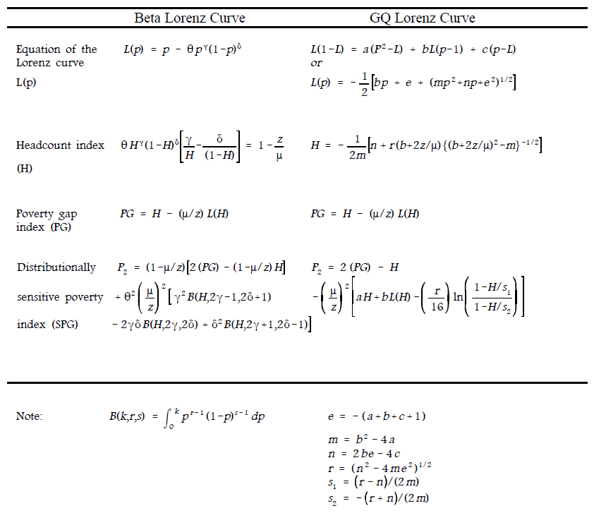
احتساب الفقر بالإعتماد على البيانات المجمعة والمحدودة
الخطوات المتبعة
احتساب عتبة الفقر: تقييم مستويات المعيشة المطلقة للفقراء، أي عن طريق حساب عتبة الفقر المناسبة (خط الفقر)
احتساب الفقر: تعتمد منهجية الإسكوا فئة فوستر-جرير-ثوربيك (جيمس فوستر، جويل غرير، اريك ثوربكي، ١٩٨٤). تشمل هذه الفئة بعض مقاييس الفقر المستخدمة على نطاق واسع (مثل نسبة الفقراء و فجوة الفقر).

Slide 4
حساب مقاييس الفقر للسنوات التي لم يتم فيها إجراء مسوحات (التنبؤ الآني والتنبؤ المستقبلي)
Per-capita mean expenditure & Gini index over time [1996, 2022]
البيانات المطلوبة في هذه الحالة (على سبيل المثال لا الحصر) هي:
متوسط إنفاق واستهلاك (أو الدخل) الأسرة الشهري، مقسمة حسب مجموعات الإنفاق أو الإستهلاك
متوسط ​​الدخل الإجمالي (أو الوطني)
السنة المرجعية ٢٠٢٠
٢٠٢١
سنة المسح ٢٠٢٢
٢٠٢٣
السنة المرجعية ٢٠٢٤
$${نمو }_{٠٠/٠١}$$
$${نمو}_{٠١/٠٢ }$$
$${نمو }_{٠٢/٠٣}$$
$${نمو }_{٠٣/٠٤}$$
$$µ_{\begin{aligned} \\ متوسط \\ الدخل \\ ٢٠٢٠​ \end{aligned}}$$
$$µ_{\begin{aligned} \\ متوسط \\ الدخل \\ ٢٠٢٢​ \end{aligned}}$$
$$µ_{\begin{aligned} \\ متوسط \\ الدخل \\ \text{٢٠٢٤}​ \end{aligned}}$$
يتم تعديل متوسط الدخل الذي يعود لسنة المسح بمعدل النمو الحقيقي في الاستهلاك الخاص من الحسابات القومية

Slide 5
تقدير النمو في دخل الأسرة من الحسابات القومية
هل من الممكن احتساب نمو الدخل و الإنفاق للأسرة من المعطيات التي غالباً ما تكون مقدرة في الحسابات القومية، هل هناك علاقة مثالية؟
النمو السنوي في الدخل (أو الإنفاق) كما تم قياسه ببيانات مسح الأسرة على مدى فترة زمنية
Vs.
النمو السنوي في الدخل (أو النفقات) كما تم قياسه ببيانات الحسابات القومية على مدى فترة زمنية
يتم جمع الحسابات القومية وبيانات المسح بشكل مختلف وعلى مستويات مختلفة
النقص المنهجي في الإبلاغ و مشاكل عدم الاستجابة
علاقة غير مثالية
~
في المكان والزمان
اختلافات إضافية: عينات المسح ليست ممثلة، أخطاء قياس...
الصدمات الاقتصادية المفاجئة التي لا يتم تسجيلها في المسوحات (ويرجع ذلك أساسًا إلى عدم إجراء المسوحات على أساس سنوي)
Notes:
نفقات الاستهلاك الشخصي - الحسابات القوميةPCE -
إجمالي الناتج المحلي-GDP

Slide 6
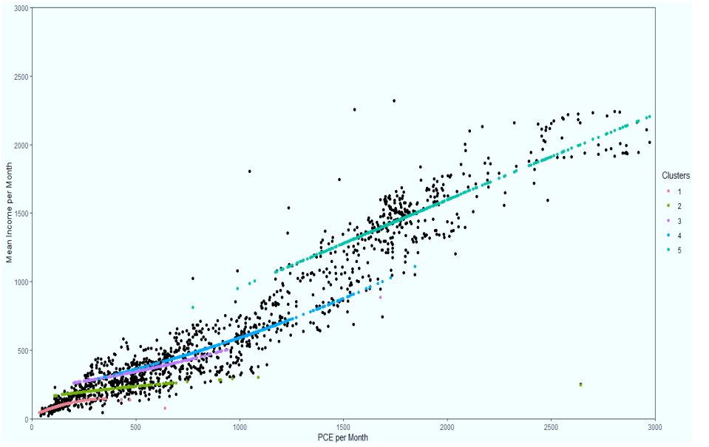
تقدير النمو في دخل الأسرة من الحسابات القومية
بيانات الدخل (أو الإستهلاك) من المسوحات الأسرية
بيانات الدخل (أو الإستهلاك) من المسوحات الأسرية
بيانات الدخل (أو الإستهلاك) من الحسابات القومية
v
بيانات الدخل (أو الإستهلاك) من الحسابات القومية
v

Slide 7
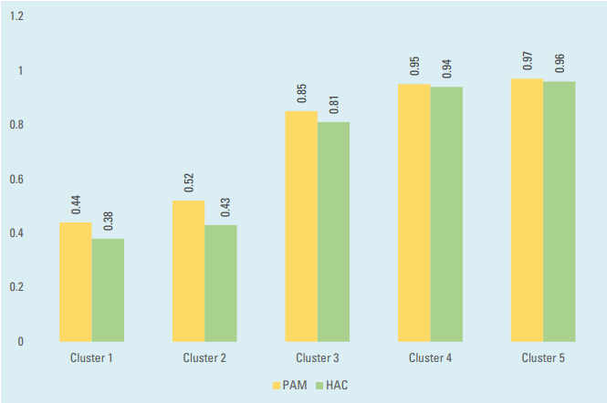
تقدير النمو في دخل الأسرة من الحسابات القومية

Slide 8
حساب مقاييس الفقر للسنوات التي لم يتم فيها إجراء مسوحات (التنبؤ الآني والتنبؤ المستقبلي)
Per-capita mean expenditure & Gini index over time [1996, 2022]
البيانات المطلوبة في هذه الحالة (على سبيل المثال لا الحصر) هي:
متوسط إنفاق واستهلاك (أو الدخل) الأسرة الشهري، مقسمة حسب مجموعات الإنفاق أو الإستهلاك
متوسط ​​الدخل الإجمالي (أو الوطني)
إن قياس تأثير عدم المساواة على الفقر صعب؛ و ذلك لأن عدم المساواة في التوزيع يمكن أن يتغير بطرق لا حصر لها. باستخدام أحد أهم أساسيات معامل جيني، و هي قابلية التوسع scalability، وبتطبيق مبدأ (kakwani, 1993)، فمن الممكن قياس التغيير في دالة التوزيع
علاوة على ذلك، فإن لامدا تساوي التغير النسبي في مؤشر جيني؛ و على سبيل المثل، إذا كانت لامدا تساوي 0.01، فهذا يعني أن مؤشر جيني قد زاد بنسبة 1 بالمائة. وأخيرا، ومن أجل حساب التغيرات السنوية في جيني (الفقر للسنوات التي لم يتم فيها إجراء مسوحات)، توصي الإسكوا باستخدام نماذج الاقتصاد القياسي
الاستيفاء الخطي بين المسوحات
نموذج الانحدار الذاتي للمسوحات القريبة
نموذج الأثر الّثابت - باستخدام المتغيرات الاقتصادية الكلية للمسوحات البعيدة و وفي حالة تعرض البلاد لصدمة اقتصادية

Slide 9
حساب مقاييس الفقر للسنوات التي لم يتم فيها إجراء مسوحات (التنبؤ الآني والتنبؤ المستقبلي)
يتمتع معامل (أو مؤشر) جيني بالخصائص التالية:
يأخذ معامل جيني قيمة الصفر كحد أدنى (ببساطة من خلال النظر إلى الصيغة، يمكن ملاحظة أن التباين في مستويات الدخل ودالة التوزيع التراكمي سيصبح صفراً إذا كانت جميع الإيرادات متساوية)، و 1 كحد أعلى. التباين بين دخل كل فرد ورتبته، والذي يتم توحيده بواسطة متوسط الدخل الإجمالي:
علاوة على ذلك، فإن معامل جيني لا يتغير (قابلية التوسع)؛ عندما يتم تغيير دخل جميع الأفراد (ضربها أو قسمتها) بنفس الثابت، فإن منحنى لورنز لا يتغير
لدى معامل جيني ترجمة ثابتة (translation invariant)، وهذا يعني أنه عند إضافة (أو طرح) نفس المبلغ الثابت لدخل جميع الأفراد، فإن معامل جيني سوف ينخفض ​​(يزيد) وفقًا لذلك
يفي معامل جيني بمبدأ التحويل. مع الإشارة إلى أنه حصل ذلك بسبب السياسات الضريبية وإعادة توزيع الثروة من الأغنياء إلى الفقراء، فإنها تميل إلى الانخفاض في القيمة. كلما زاد ترتيب الأفراد الذين تلقوا التحويلات مقارنة بالأفراد (الأكثر يسراً) الذين يقومون بتحويل الأموال، كلما كان التغيير أكثر حساسية لتغير مؤشر جيني (أي كلما زاد الانخفاض في مؤشر جيني)
$$G=2∗\frac{cov\left(y,F\left(y\right)\right)}{μ}$$

Slide 10
منحنيات النمو ((GIC
سياسات خفض الفقر
في الواقع، يعتمد تأثير التغيير (أم لا) في دالة توزيع الدخل (نمو لصالح الفقراء أو الأغنياء)، و في ظل تغيير (أم لا) لمتوسط الدخل (زيادة أو نقصان) على سياسات الحد من الفقر على ما يلي:
• الظروف الأولية (قبل تطبيق السياسات) للبلد (مستوى الفقر،معدل الدخل، و دالة توزيع الدخل)
• مؤشر الفقر الأولي (نسبة الفقر، فجوة الفقر و غيرها)
• طبيعة السياسات المتبعة (طبيعة النمو و شكله)
• خط الفقر المستخدم لقياس معدلات الفقر (من هي المجموعات السكانية المستهدفة، وكيفية استهدافها)

Slide 11
يصور منحنى النمو (GIC) بيانياً معدل النمو لنصيب الفرد (أو شريحة سكانية) من الدخل بين نقطتين زمنيتين
منحنيات النمو خطية
منحنيات النمو الغير خطية
منحنيات النمو الغير خطية

Slide 12
خط الفقر يجب أن يحتسب مع الأخذ بالحسبان درجة من الاتساق والتحديد (بحيث تكون خصائص كل بلد محفوظة)
مجموعة السلع و الخدمات في الفترة الزمنية الأولى
مستوى المنفعة ألف
____
____
____
____
___
__
A
$$Z′$$
سلعة ب
$Z$
B
مجموعة السلع و الخدمات الأمثل في الفترة الزمنية الثانية
B
مجموعة السلع و الخدمات في الفترة الزمنية الثانية و التي تنتج نفس مستوى المنفعة ألف
C
C
دالة مستوى المنفعة في الفترة الزمنية الأولى
A
دالة مستوى المنفعة الأمثل في الفترة الزمنية الثانية
الكلفة في الفترة الزمنية الأولى
سلعة أ
الكلفة في الفترة الزمنية الثانية
Notes:
1 - At point A, I can buy x goods of X and y good of Y. The cost of this bundle is Z (Fixed poverty line)
2 - When relative price of X change at period 2 (say price decreases), individual can now buy more of X, at the same cost of period 1
3 - But this will mean that the buyer will attain a higher utility - point A (According to the utility maximization problem) ~ How should I spend my money in order to maximize my utility
4 - Otherwise, and to keep utility constant as in period 1, then the buyer does not need to spend fully his initial budget line (period 1) and thus content with a different bundle (represented by point C), and the new cost is z’
5 - By doing so and if I am measuring poverty in period 2, at the fixed period 1 cost/ budget, then this individual might be considered poor
6 - In fact, all individuals between Z and Z' will be considered poor
7 - This is the problem with fixed (over space and time) lines

Slide 13
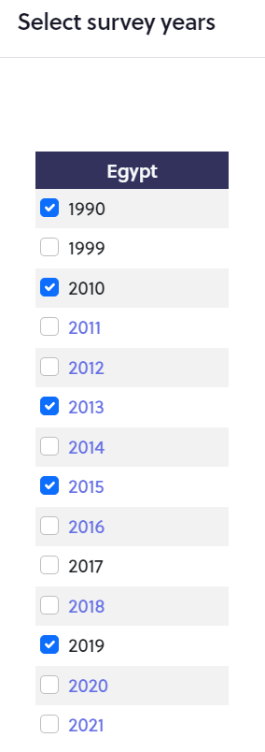
احتساب الفقر بالإعتماد على البيانات المجمعة والمحدودة - أداة الإسكوا

Slide 14
منحنى لورنز، نسبة الفقر و منحنيات النمو (من خلالها يمكن قياس مدى استفادة النسب المئوية المختلفة للسكان من النمو الإجمالي خلال فترة معينة)

Slide 15
مرونة الفقر للنمو و عدم المساواة

Slide 16
ميزات الأداة الإضافية (١/٥)
3.25

Slide 17
ميزات الأداة الإضافية (٢/٥)

Slide 18
ميزات الأداة الإضافية (٣/٥)

Slide 19
ميزات الأداة الإضافية (٥/٤)

Slide 20
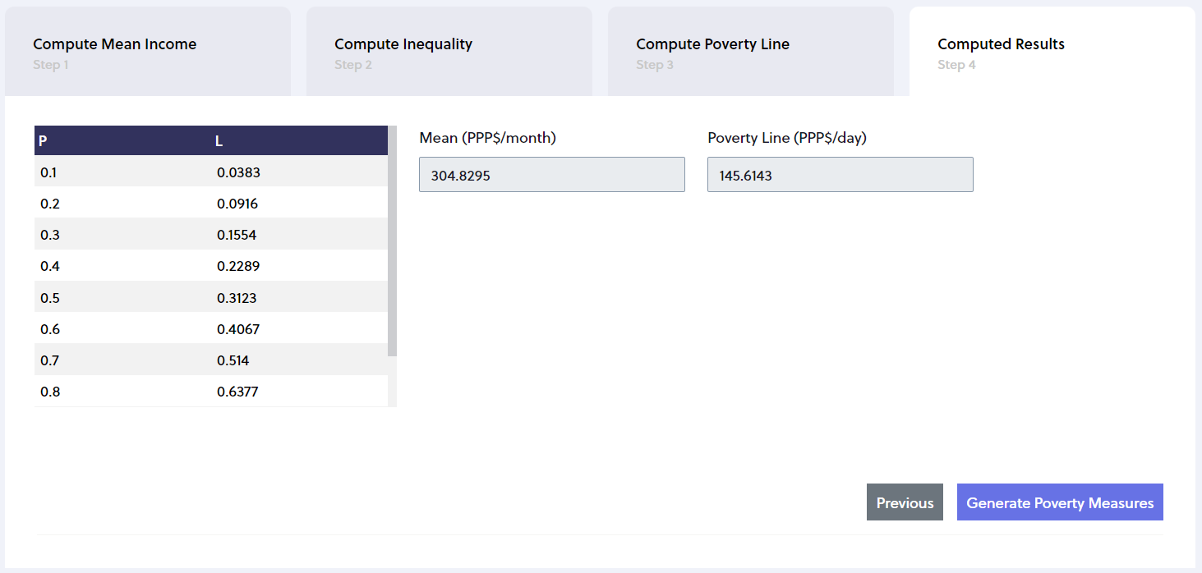
ميزات الأداة الإضافية (٥/٥)

Slide 21
توصيات في السياسة العامة لخفض الفقر
تغيير في دالة التوزيع (نمو لصالح الفقراء) في ظل عدم حدوث تغيير لمتوسط الدخل
زيادة في متوسط ​​ الدخل في ظل عدم حدوث تغيير في دالة التوزيع
تنخفض نسبة الفقر
تزداد نسبة خفض الفقر مع المستوى الأولي لمتوسط الدخل
تتضاءل نسبة خفض الفقر مع المستوى الأولي اللامساواة
تزداد نسبة الفقر مع قيمة ألفا
مقياس فوستر غرير ثوربيك المتري FGT - و ترفع صيغة FGT المجاميع إلى قوة ألفا(α)، إذ تكون FGT0 مؤشر نسبة الفقر، FGT1 مؤشر فجوة الفقر، FGT2 مؤشر فجوة الفقر التربيعي
تنخفض نسبة الفقر (طالما أن نسبة خط الفقر إلى متوسط ​​الدخل أقل من قيمة 1)
تزداد نسبة خفض الفقر بشكل رتيب مع المستوى الأولي لمتوسط الدخل
تتضاءل نسبة خفض الفقر بشكل رتيب مع المستوى الأولي اللامساواة
تزداد نسبة الفقر بشكل رتيب مع قيمة ألفا

Slide 22
زيادة في متوسط ​​ الدخل في ظل عدم حدوث تغيير في دالة التوزيع
بلد B
متوسط الدخل الأولي : 40000
معدل الفقر الأولي: %31
معامل جيني: %30
بلد A
متوسط الدخل الأولي: 60000
معدل الفقر الأولي: %20
معامل جيني: %30
زيادة 1% في متوسط الدخل
بلد B
متوسط الدخل المعدل : 40400
معدل الفقر الناتج: %30
نسبة خفض الفقر: %1
معامل جيني: %30
بلد A
متوسط الدخل المعدل : 60600
معدل الفقر الناتج: %18
نسبة خفض الفقر: %2
معامل جيني: %30

Slide 23
تتضاءل نسبة خفض الفقر مع المستوى الأولي اللامساواة
Scenario A - gini
بلد B
متوسط الدخل الأولي : 40000
معدل الفقر الأولي: %35.5
معامل جيني: %40
بلد A
متوسط الدخل الأولي: 40000
معدل الفقر الأولي: %31
معامل جيني: %30
زيادة 1% في متوسط الدخل
بلد B
متوسط الدخل المعدل : 40400
معدل الفقر الناتج: %35
نسبة خفض الفقر: %0.5
معامل جيني: %40
بلد A
متوسط الدخل المعدل : 40400
معدل الفقر الناتج: %30
نسبة خفض الفقر: %1
معامل جيني: %30

Slide 24
تغيير في دالة التوزيع (نمو لصالح الفقراء) في ظل عدم حدوث تغيير لمتوسط الدخل
Scenario B – mean different
الحصة التراكمية للأشخاص من أدناهم مرتباً إلى أعلاهم مرتباً | الحصة اللاتراكمية من الدخل (أو الإستهلاك)
العشري الأول | 2 %
… | 4 %
… | 5 %
… | 7 %
… | 8 %
… | 10%
… | 11%
… | 13%
… | 16%
العشري العاشر | 24%
بلد B
متوسط الدخل الأولي : 40000
معدل الفقر الأولي: %35
معامل جيني: %34.2
بلد A
متوسط الدخل الأولي: 60000
معدل الفقر الأولي: %25
معامل جيني: %34.7
تغيير في دالة التوزيع (نمو لصالح الفقراء)
الحصة التراكمية للأشخاص من أدناهم مرتباً إلى أعلاهم مرتباً | الحصة اللاتراكمية من الدخل (أو الإستهلاك)
العشري الأول | 3 %
… | 4 %
… | 5 %
… | 7 %
… | 8 %
… | 10%
… | 11%
… | 13%
… | 16%
العشري العاشر | 23%
بلد B
متوسط الدخل المعدل : 40000
معدل الفقر الناتج: %34
نسبة خفض الفقر: %1
معامل جيني: %33.2
بلد A
متوسط الدخل المعدل : 60000
معدل الفقر الناتج: %23
نسبة خفض الفقر: %2
معامل جيني: %33.7

Slide 25
تغيير في دالة التوزيع (نمو لصالح الفقراء) في ظل عدم حدوث تغيير لمتوسط الدخل
Scenario B – mean different
بلد B
متوسط الدخل الأولي : 40000
معدل الفقر الأولي: %46
معامل جيني: %45
بلد A
متوسط الدخل الأولي: 40000
معدل الفقر الأولي: %36
معامل جيني: %34.7
تغيير في دالة التوزيع (نمو لصالح الفقراء)
بلد B
متوسط الدخل المعدل : 40000
معدل الفقر الناتج: %45.6
نسبة خفض الفقر: %0.4
معامل جيني: %44
بلد A
متوسط الدخل المعدل : 40000
معدل الفقر الناتج: %35.15
نسبة خفض الفقر: %0.85
معامل جيني: %33.7

Slide 26
توصيات في السياسة العامة لخفض الفقر
تغيير في دالة التوزيع )نمو لصالح الأغنياء(، في ظل تغيير (زيادة) لمتوسط الدخل
تغيير في دالة التوزيع (نمو لصالح الفقراء Pro-poor)، في ظل تغيير (زيادة) لمتوسط الدخل
تنخفض نسبة الفقر طالما أن مرونة التوزيع ترتفع بمعدل أقل من مرونة النمو
تنخفض نسبة الفقر طالما أن متوسط الدخل الأولي منخفض، ونسبة الفقر مرتفعة. وحيث أنه عندما يكون متوسط الدخل الأولي مرتفعًا ومعدل الفقر منخفضًا، يكون لعدم المساواة تأثير أكبر على معدلات الفقر، وبالتالي يفوق تأثير النمو، وبالتالي يزيد إجمالي الفقر بدلاً من تقليله
تزداد نسبة خفض الفقر بشكل رتيب مع المستوى الأولي لمتوسط الدخل
تتضاءل نسبة خفض الفقر بشكل رتيب مع المستوى الأولي اللامساواة
تزداد نسبة خفض الفقر بشكل رتيب مع قيمة ألفا

Slide 27
المنطقة العربية
خط الفقر المدقع للشخص الواحد في اليوم الواحد
(١.٩ دولار أمريكي يعادل القوة الشرائية)
خط الفقر للشخص الواحد في اليوم الواحد
(٤.٦ دولار أمريكي يعادل القوة الشرائية)
Notes:
As we can see in the figure to the right, the initial poverty rate (with no growth) has decreased, when subject to inequality increased growth (growth of 1% that results in inequality increase of 1 %).

Slide 28
منطقة أمريكا الشمالية
خط الفقر المدقع للشخص الواحد في اليوم الواحد
(١.٩ دولار أمريكي يعادل القوة الشرائية)
خط الفقر للشخص الواحد في اليوم الواحد
(٢٣.٧ دولار أمريكي يعادل القوة الشرائية)
Notes:
ويمكن تحليل نتائج السيناريوهات الخاصة بتغيير مؤشر جيني و (أو) معدل النمو و تأثيرها على احتساب نسبة الفقر من خلال النظر إلى منحنيات الفقر المتساوية. ويظهر الأخير العديد من السيناريوهات لتغيرات في دالة التوزيع والتغيرات في النمو مما يؤدي إلى نفس مستوى الفقر.
كلما زاد ميل المنحنيات العمودية، مما يشير إلى أن تقليل مؤشر جيني (pro-poor) أكثر تأثيرًا من زيادة النمو. ويمكن ملاحظة ذلك بوضوح في منطقة أمريكا الشمالية، حيث إن المنحنيات عمودية تمامًا تقريبًا، عندما يتم قياس الفقر عند 1.9 دولار أمريكي وفقًا لتعادل القوة الشرائية لعام 2011. ومع ذلك، إذا استخدمنا خطوط فقر أعلى، فمن المرجح أن تميل المنحنيات في اتجاه عقارب الساعة.

Slide 29
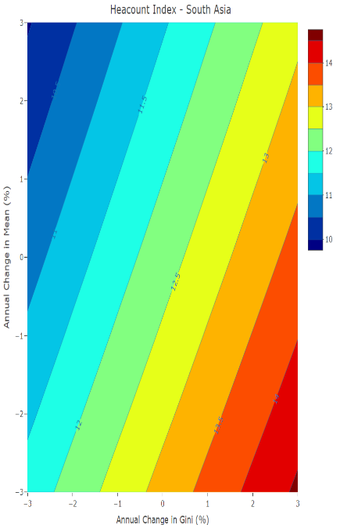
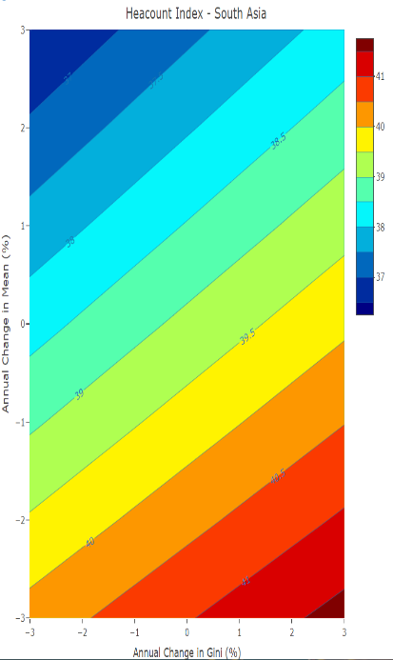
منطقة جنوب اسيا
خط الفقر المدقع ١
خط الفقر المدقع ١.٩
خط الفقر المدقع ٣.٩
Notes:
بالنسبة للبلدان/المناطق التي كانت فيها معدلات فقر أولية منخفضة، وتغيير مؤشر جيني بشكل عام له تأثير أكبر من تغيرات النمو.

Slide 30
منطقة جنوب أفريقيا
خط الفقر المدقع للشخص الواحد في اليوم الواحد
(١.٩ دولار أمريكي يعادل القوة الشرائية)
خط الفقر للشخص الواحد في اليوم الواحد
(٢.٧ دولار أمريكي يعادل القوة الشرائية)
Notes:
أما بالنسبة للبلدان التي ترتفع فيها معدلات الفقر، تتغير المعادلة. إن تغيير مؤشر جيني لا يؤدي إلى تحسين جهود الحد من الفقر بقدر ما ينتجه تغيير في النمو. ويمكن ملاحظة ذلك بوضوح في منطقة جنوب أفريقيا. عند قياس الفقر بإستعمال خطوط فقر عالية نسبياً، تكون المنحنيات مسطحة تقريبًا (أفقية)

Slide 31
شكراً

